Slide 1
FLUJO DE ENERGÍA Y NUTRIENTES EN LOS ECOSISTEMAS

Slide 2
CADENA Y RED TROFICA
Interacción de diferentes organismos y ambiente.
Cuando un organismo se alimenta de otro, almacena parte de su energía y nutrientes que éste le provee.

Slide 3
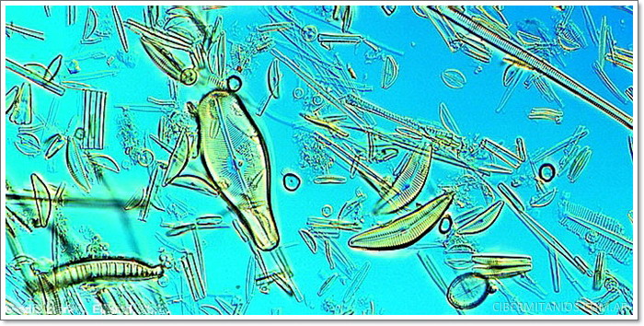
NIVELES TRÓFICOS
PRODUCTORES: Forman el primer nivel trófico, transforman la energía solar en moléculas orgánicas, ricas en energía

Slide 4
La cantidad de energía solar que los productores convierten en biomasa, en materia orgánica, se conoce como producción primaria.

Slide 5
NIVELES TRÓFICOS
CONSUMIDORES: Se alimentan de otros organismos para obtener energía y nutrientes
Herbívoros o consumidores primarios
Consumidores secundarios, se alimentan de los primarios
Consumidores terciarios, se alimentan de los consumidores secundarios

Slide 6
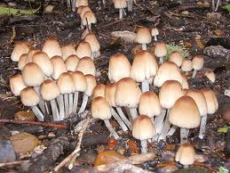
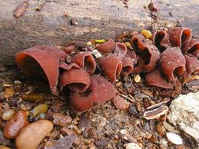
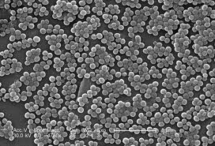
NIVELES TRÓFICOS
DESCOMPONEDORES: Hongos y bacterias constituyen enlaces entre el mundo inorgánico y el mundo viviente.
Transforman la materia orgánica en sustancias inorgánicas utilizadas por los productores.

Slide 7
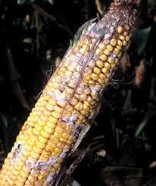
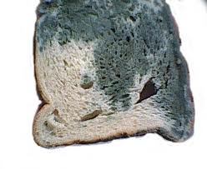
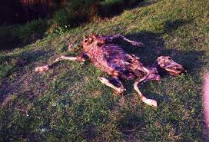

Slide 8
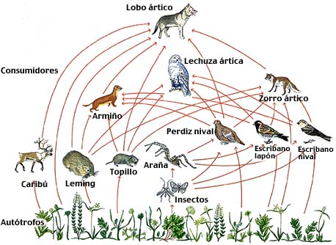
EJEMPLOS DE REDES TRÓFICAS COMPLEJAS

Slide 9
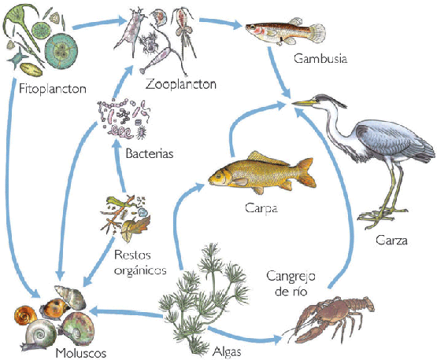

Slide 10
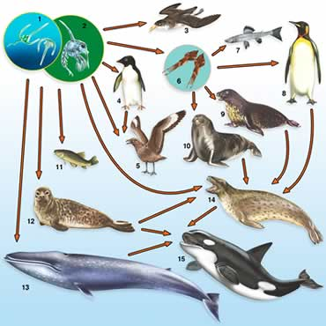

Slide 11
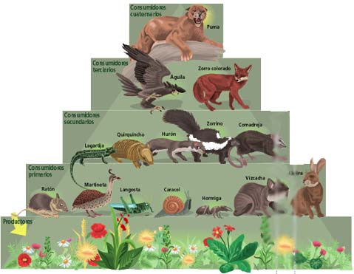

Slide 12
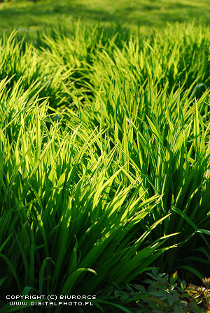
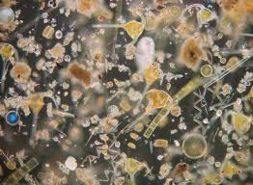
PIRÁMIDE ENERGÉTICA
Los herbívoros solo almacenan en sus tejidos el 10% de la energía de las plantas.
La energía disminuye cada vez que un organismo se come a otro.
Los organismos más abundantes son los productores (base de pirámide)

